Slide 1
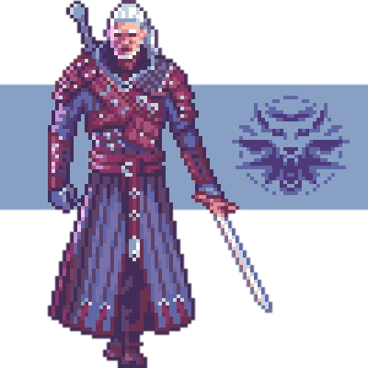
The Witcher 4: Flat World

Slide 2
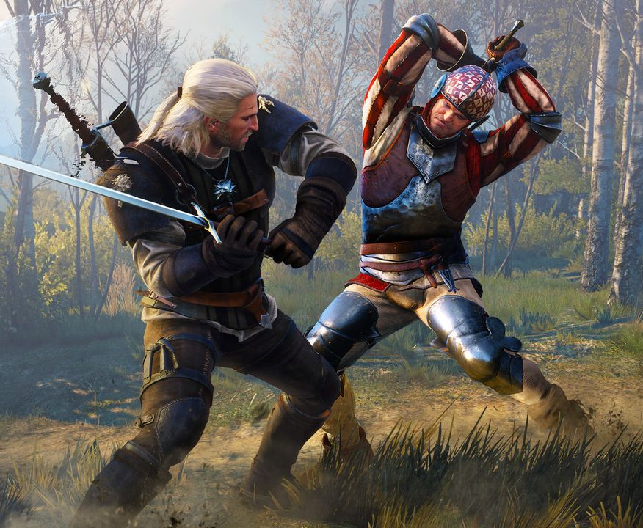
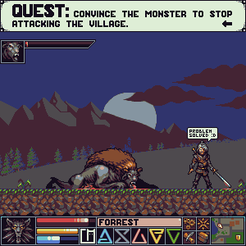
Основная задумка

Slide 3

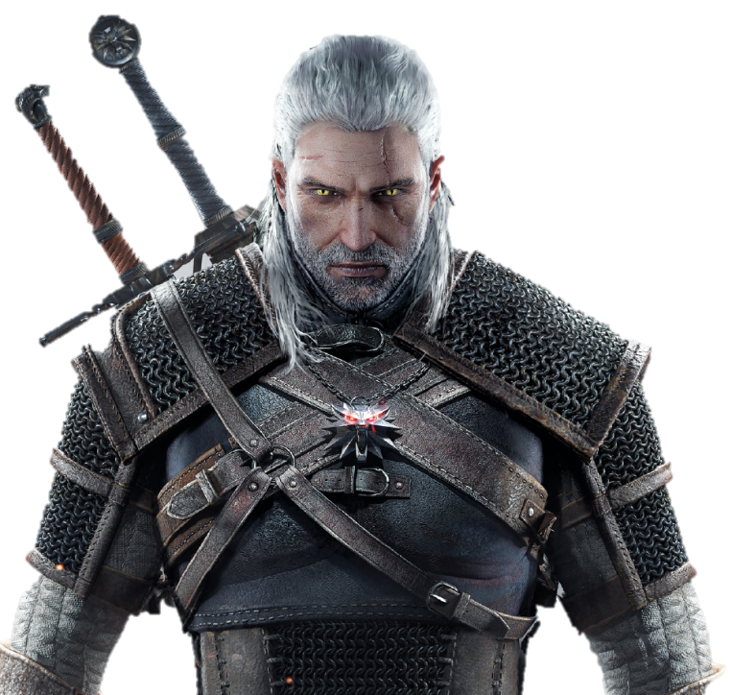
Герой
Ге́ральт из Ри́вии (польск. Geralt z Rivii) — главный герой фэнтезийного литературного цикла «Ведьмак», написанного Анджеем Сапковским.
Геральт — один из последних «ведьмаков», охотников на монстров; перенесённые «мутации» придают ему сверхчеловеческие способности.

Slide 4

Планы которые были
-Квест и доп квест
-Перекат, передвижение, удары
-Магазин с зельями и оружиями
-Разные мечи
-Несколько врагов

Slide 5
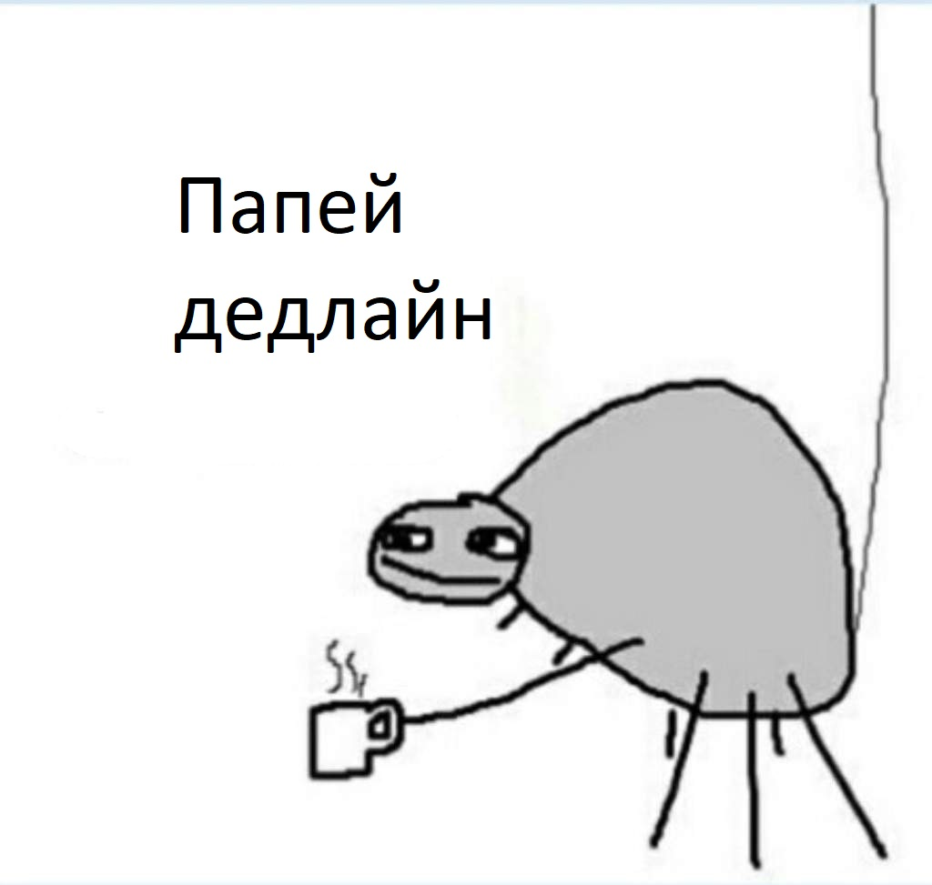
А теперь к игре)

